Slide 1
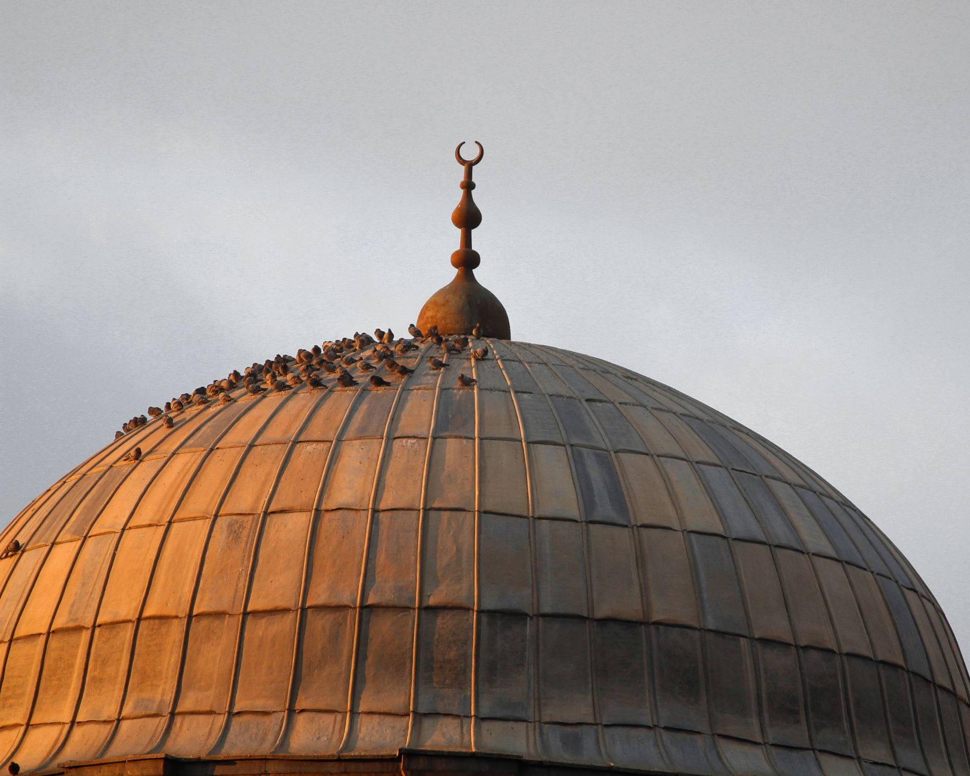
Islom: Ma'naviy Yuksalish va Madaniyat
Islom dini insoniyatga tinchlik, adolat va ma'rifat yo'llarini ko'rsatuvchi buyuk ma'naviy qadriyatlar tizimidir.
1

Slide 2
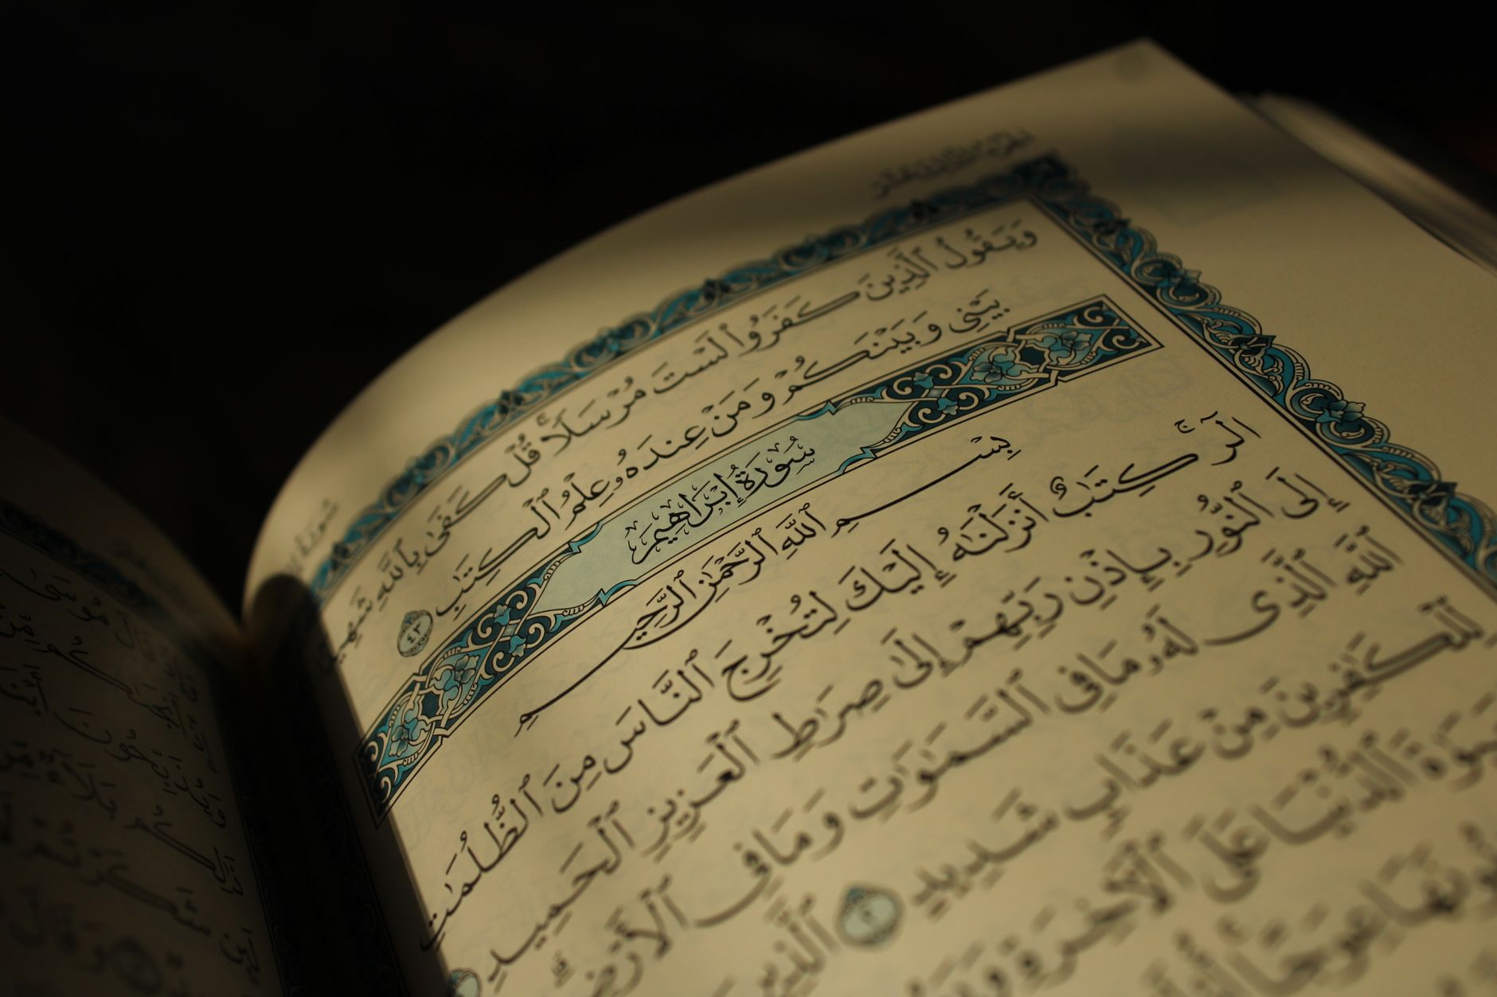
Asosiy Ma'naviy Prinsiplar
Islom ta'limoti inson kamoloti va jamiyat farovonligini uyg'unlikda rivojlantiradi.
🛡️ Adolat: Har bir insonning huquq va burchlarini hurmat qilish.
📈 Ma'rifat: Ilm olish va tafakkur qilishni burch deb bilish.
🌍 Hamjihatlik: Insonlar o'rtasida tinchlik va o'zaro hurmatni targ'ib qilish.
📊 Islom an'analarida 'Bayt al-Hikma' kutubxonalari dunyo bilimlar xazinasi vazifasini o'tagan.
2

